Slide 1
KULIAH 13
BIOLOGI SEL KANKER

Slide 2
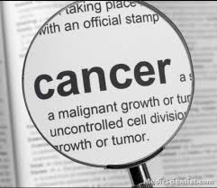
Definisi
Kanker dimulai saat pertumbuhan sel sudah di luar kendali
Ada macam-macam kanker tetapi semua dimulai dengan pertumbuhan sel diluar kendali

Slide 3
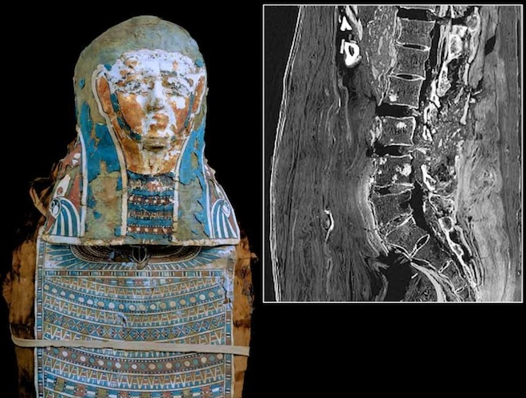
SEJARAH
Cerita kanker sudah sejak lama tercatat dalam sejarah
Beberapa bukti ditemukan pada fosil tumor tulang, mummi pada zaman Mesir kuno dan pada manuskrip kuno.
Kanker tulang yang disebut osteosarcoma terlihat pada
mummi

Slide 4
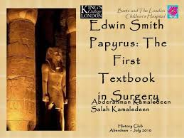
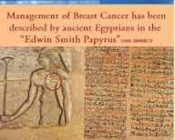
Sejarah
Pertama kali ditemukan di Mesir 3000 BC yang disebut Edwin Smith Papyrus
Menceritakan tentang 8 kasus tumor dari payudara yang disebut tidak ada obatnya

Slide 5
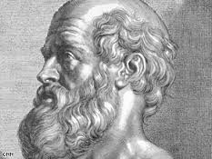
Istilah
Kata “ Cancer” diberikan/disusun oleh Hippocrates (460-370 BC), beliau disebut “ Father of Medicine” yang memberikan istilah “Carcino” dan “Carcinoma”
untuk menggambarkan non –ulcer forming dan ulcer-
forming tumor
Merupakan Bahasa yunani “karkinon” yang artinya
kepiting

Slide 6
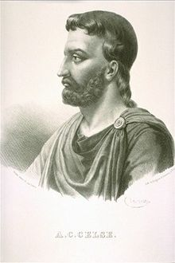
Istilah
Celcus (28-50 BC) menerjemahkan dalam Bahasa latin menjadi “Cancer”
Galen (130 – 200 AD) menyebut “Oncos” untuk menyebut tumor
John Hunter menemukan bahwa kanker dapat disembuhkan dengan pengangkatan jaringan apabila “moveable

Slide 7
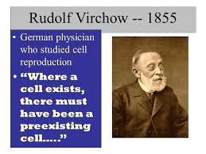
Istilah
Rudolf Virchow : menemukan microscopic pathology untuk kanker yang dapat memberikan gambaran untuk pengangkatan jaringan dengan lebih persisi.
"Omnis cellula e cellula,"

Slide 8
Teori Awal Kanker
Teori Humoral
Hippocrates menyatakan ada 4 macam humors (body fluid): blood, Phlegm, yellow bile dan black bile.
Jika keempatnya seimbang maka orang akan sehat
Kelebihan black bile akan menyebabkan kanker

Slide 9
Teori awal kanker
Lymph Theory
Fermenting and degenerating lymph, varying in density, acidity and alkalinity

Slide 10
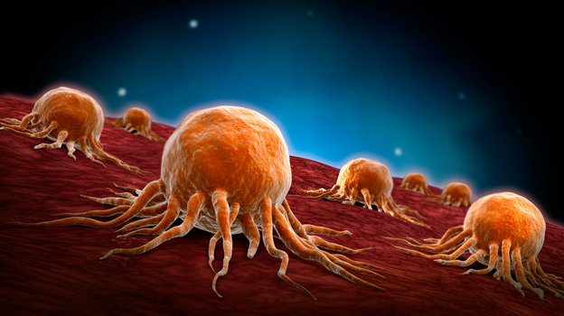
Blastema Theory
Kanker berawal dari budding element (blastema) yang muncul diantara jaringan normal

Slide 11
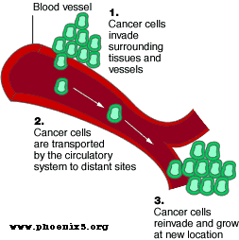
Chronic Irritation Theory
Spread like fluid, menyebar spt cairan

Slide 12
Trauma Theory
Luka dapat menimbulkan kanker
Infectious Disease theory
Kanker dapat menular

Slide 13
Penyebab Kanker
Kimia : tembakau, tar (benzene), Hydrocarbon, aniline, asbestos, radiasi (matahari)
Biologi :
- Rous Sarcoma virus
- Infeksi jangka panjang Hep B dan C dapat menimbulkan
kanker hati
- Epstein-Barr Virus → Non Hodgkin Lymphomas dan
Nasopharingeal Cancer

Slide 14
Penyebab Kanker
Biologi (lanjutan)
- HIV -→ Kaposi Sarcoma dan non-Hodgkin Lymphoma
- HPV, Serviks, Vulva, Vagina, Anus, Penis, Lidah dan Tonsil

Slide 15
Penyebab Kanker
Tahun 2014 WHO mengidentifikasi 100 chemical, physical dan biological carcinogen

Slide 16
DNA dan Kanker
Dengan ditemukannya DNA dan mutase gen, banyak menjawab pertanyaan tentang kanker
Carcinogen Membuat kerusakan pada DNA dan menimbulkan kanker
Beberapa kerusakan sel bersifat herediter
Gen Breast cancer BRCA 1 dan BRCA 2 menunjukkan high risk breast cancer
Beberapa kanker berkaitan dengan gen yaitu : kanker kolon, rectum, ginjal, ovarium, thyroid, pancreas dan kulit.

Slide 17
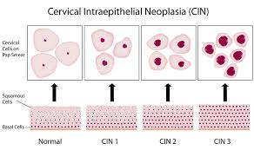
Skrining Kanker dan Early Detection
1. Papsmear

Slide 18
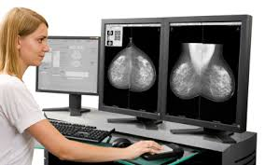
Skrining Kanker dan Early Detection
2. Mammography

Slide 19
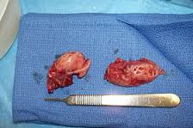
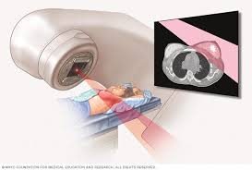
Pengobatan
1. Celcus Excision
2. Wilhem Conrad Roentgent menemukan X-Ray

Slide 20
Pengobatan
3. Chemical
Nitrogen Mustard
Sidney Farber menemukan Aminoptherin kemudian
Methotrexate
4. Immunotherapy /Biological Response Modifier (BRM) therapy/Biologic therapy/Biotherapy
Menggunakan interferon, interleukin
Menggunakan Antibodi monoclonal Rituxan dan Herceptin
Vaksin Kanker untuk booster sistem imun thd kanker

Slide 21
Pengobatan
5. Targeted Therapy
Growth Signal inhibitor
Angiogenesis inhibitor
Apoptosis-inducing drugs

Slide 22
Pengobatan yang akan datang
1. Targeted therapy
2. Immunotherapy
3. Cancer Genetic
4. Nanothecnology
5. Robotic Surgery
6. Expressing Profiling and proteomic

